Slide 1
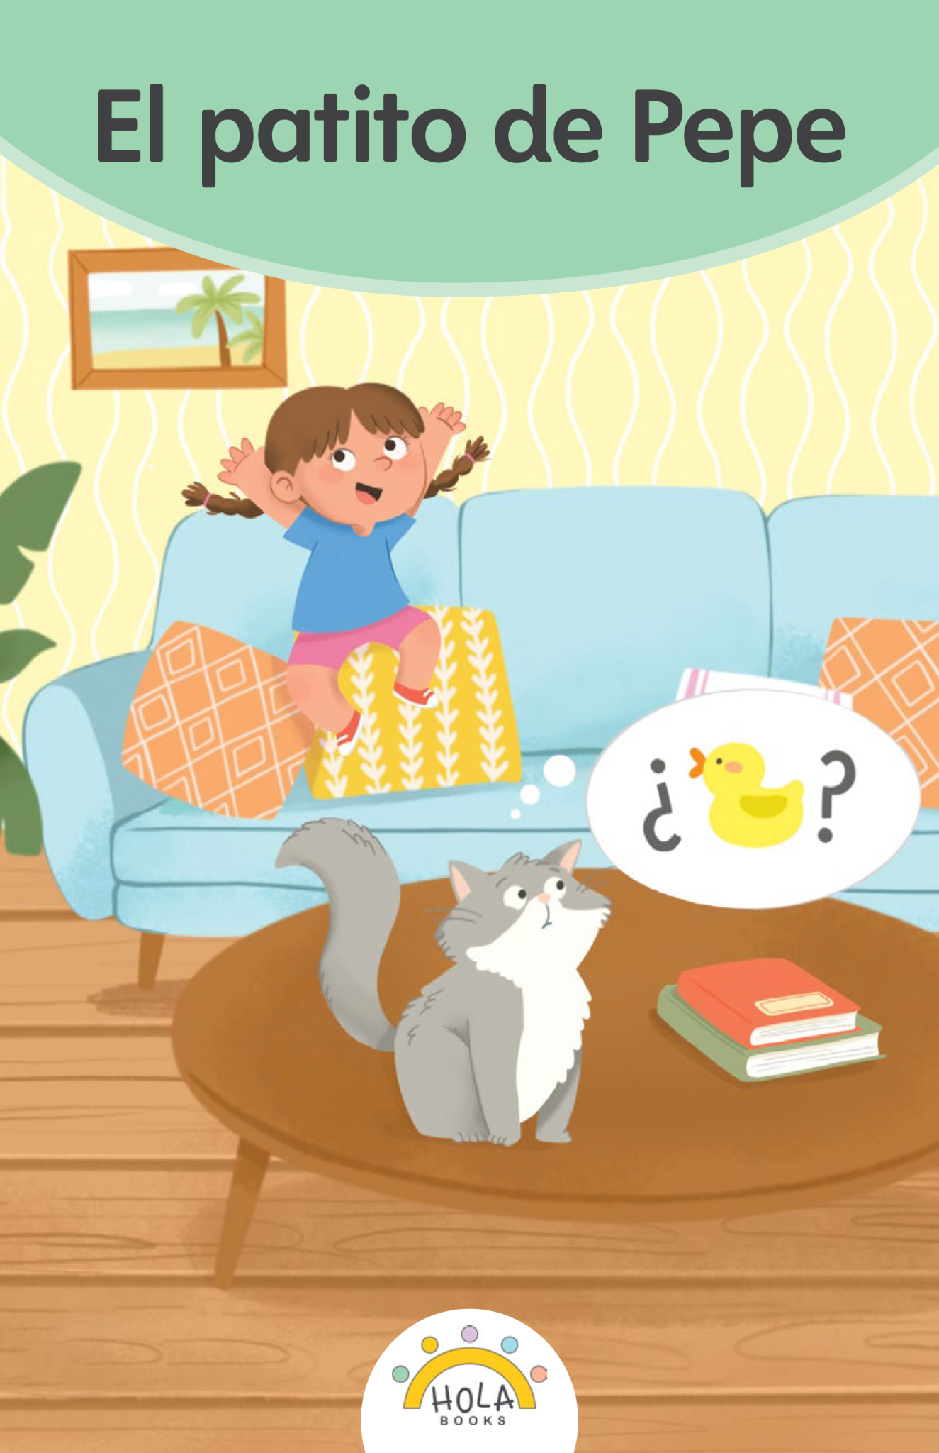
Presentación de fonética
10.1

Slide 2
Día 1
Notes:
Diga: ¡Hola, lectores! Ahora vamos a practicar lo que hemos aprendido sobre los sonidos y cómo los unimos para formar sílabas y luego palabras.

Slide 3

1. Conciencia fonémica
Notes:
Avance a la siguiente diapositiva.

Slide 4
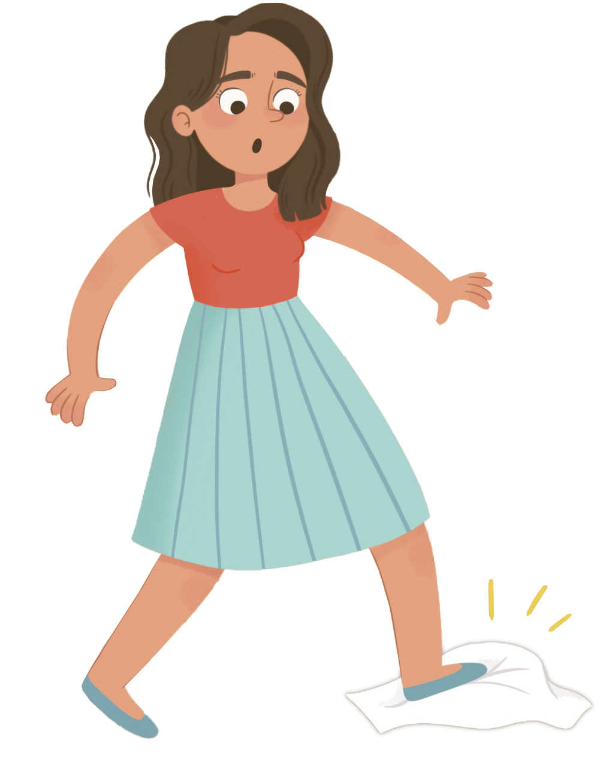

Notes:
A. Combinar sílabas en palabras
Diga: Vamos a combinar sílabas para formar palabras.
Modele: Por ejemplo: /pi/, /sa/, pisa.
Pregunte: ¿Qué palabra formamos con /pi/, /sa/? (/pi/, /sa/, pisa)
Avance a la siguiente diapositiva.
B. Segmentar palabras en sílabas
Diga: Ahora vamos a separar palabras en sílabas.
Modele: Por ejemplo: pisa, /pi/, /sa/.
Pregunte: ¿Qué sílabas escuchamos en pisa? (pisa, /pi/, /sa/)
Avance a la siguiente diapositiva.
C. Combinar fonemas en una palabra
Diga: Ahora vamos a combinar fonemas para formar palabras.
Modele: Por ejemplo: /p/, /i/, /s/, /a/, pisa.
Pregunte: ¿Qué palabra formamos con /p/, /i/, /s/, /a/? (/p/, /i/, /s/, /a/, pisa)
Avance a la siguiente diapositiva.
D. Segmentar fonemas en una palabra
Diga: Ahora vamos a separar palabras en fonemas.
Modele: Por ejemplo: pisa, /p/, /i/, /s/, /a/, pisa. Ahora todos juntos: pisa, /p/, /i/, /s/, /a/, pisa.
Avance a la siguiente diapositiva.

Slide 5
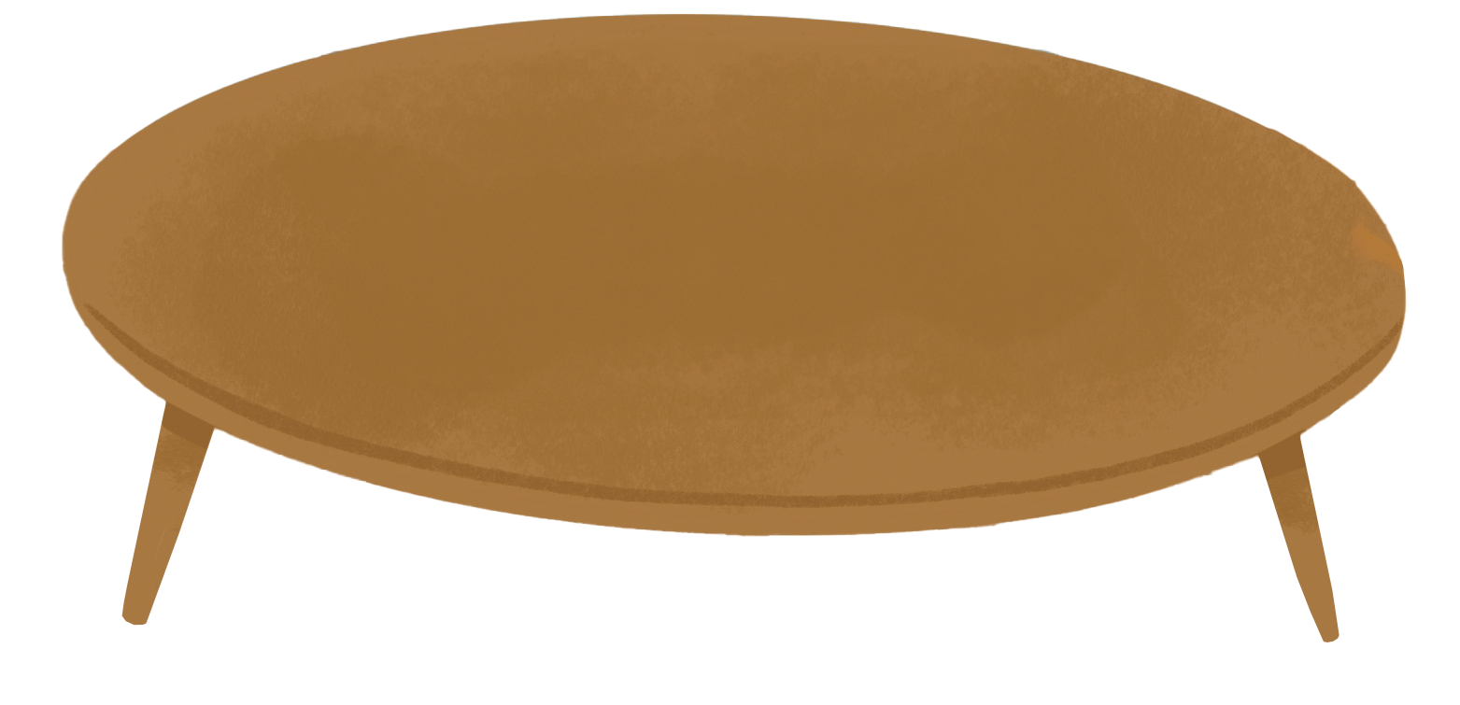
Notes:
A. Combinar sílabas en palabras
Pregunte: ¿Qué palabra formamos con /li/, /sa/? (/li/, /sa/, lisa)
Avance a la siguiente diapositiva.
B. Segmentar palabras en sílabas
Pregunte: ¿Qué sílabas escuchamos en lisa? (lisa, /li/, /sa/)
Avance a la siguiente diapositiva.
C. Combinar fonemas en una palabra
Pregunte: ¿Qué palabra formamos con /l/, /i/, /s/, /a/? (/l/, /i/, /s/, /a/, lisa)
Avance a la siguiente diapositiva.
D. Segmentar fonemas en una palabra
Diga: Ahora vamos a separar en fonemas la palabra lisa, (lisa, /l/, /i/, /s/, /a/)
Avance a la siguiente diapositiva.

Slide 6

Notes:
A. Combinar sílabas en palabras
Pregunte: ¿Qué palabra formamos con /pe/, /pe/? (/pe/, /pe/, Pepe)
Avance a la siguiente diapositiva.
B. Segmentar palabras en sílabas
Pregunte: ¿Qué sílabas escuchamos en Pepe? (Pepe, /pe/, /pe/)
Avance a la siguiente diapositiva.
C. Combinar fonemas en una palabra
Pregunte: ¿Qué palabra formamos con /p/, /e/, /p/, /e/? (/p/, /e/, /p/, /e/, Pepe)
Avance a la siguiente diapositiva.
D. Segmentar fonemas en una palabra
Diga: Ahora vamos a separar en fonemas la palabra Pepe, (Pepe, /p/, /e/, /p/, /e/)
Avance a la siguiente diapositiva.

Slide 7
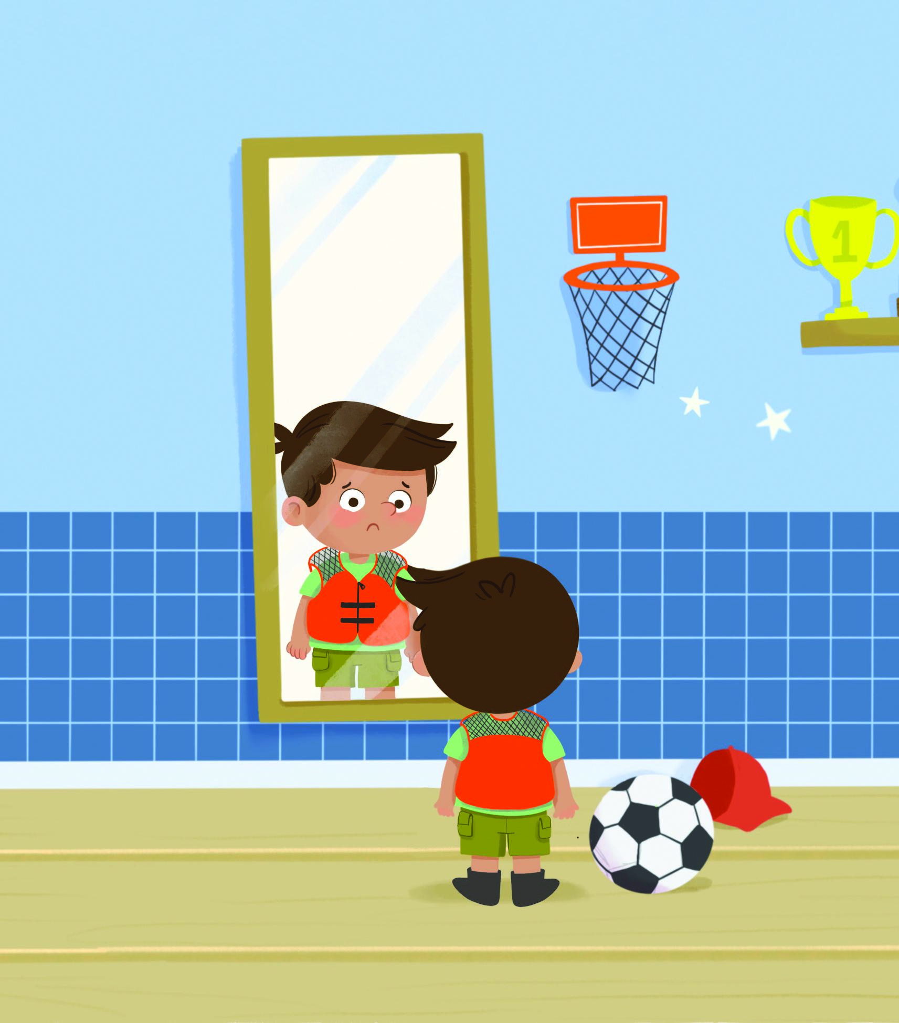
Notes:
A. Combinar sílabas en palabras
Pregunte: ¿Qué palabra formamos con /u/, /sa/? (/u/, /sa/, usa)
Avance a la siguiente diapositiva.
B. Segmentar palabras en sílabas
Pregunte: ¿Qué sílabas escuchamos en usa? (usa, /u/, /sa/)
Avance a la siguiente diapositiva.
C. Combinar fonemas en una palabra
Pregunte: ¿Qué palabra formamos con /u/, /s/, /a/? (/u/, /s/, /a/, usa)
Avance a la siguiente diapositiva.
D. Segmentar fonemas en una palabra
Diga: Ahora vamos a separar en fonemas la palabra usa, (usa, /u/, /s/, /a/)
Avance a la siguiente diapositiva.

Slide 8

Notes:
A. Combinar sílabas en palabras
Pregunte: ¿Qué palabra formamos con /pa/, /ti/, /to/? (/pa/, /ti/, /to/, patito)
Avance a la siguiente diapositiva.
B. Segmentar palabras en sílabas
Pregunte: ¿Qué sílabas escuchamos en patito? (patito, /pa/, /ti/, /to/)
Avance a la siguiente diapositiva.
C. Combinar fonemas en una palabra
Pregunte: ¿Qué palabra formamos con /p/, /a/, /t/, /i/, /t/, /o/? (/p/, /a/, /t/, /i/, /t/, /o/, patito)
Avance a la siguiente diapositiva.
D. Segmentar fonemas en una palabra
Diga: Ahora vamos a separar en fonemas la palabra patito, (patito, /p/, /a/, /t/, /i/, /t/, /o/)
Avance a la siguiente diapositiva.

Slide 9
2. Sonidos
Notes:
Diga: Voy a mostrar una letra a la vez y ustedes van a decir el sonido de la letra juntos.
Muestre a los estudiantes las diapositivas 10-20 una a la vez y diga lentamente y claramente cada sonido junto con ellos.
Escuche los sonidos y no los nombres de las letras.
Repita si es necesario.

Slide 10

e
Notes:
Modele: /e/
Estudiantes: /e/
Diga: Ahora las próximas letras diremos el sonido juntos. ¿Listos?
Escuche el sonido y no el nombre de la letra.
Repita si es necesario.
Avance a la siguiente diapositiva.

Slide 11
a
Notes:
Docente y estudiantes: /a/
Escuche el sonido y no el nombre de la letra.
Repita si es necesario.
Avance a la siguiente diapositiva.

Slide 12
s
Notes:
Docente y estudiantes: /s/
Escuche el sonido y no el nombre de la letra.
Repita si es necesario.
Avance a la siguiente diapositiva.

Slide 13
p
Notes:
Docente y estudiantes: /p/
Escuche el sonido y no el nombre de la letra.
Repita si es necesario.
Avance a la siguiente diapositiva.

Slide 14
m
Notes:
Docente y estudiantes: /m/
Escuche el sonido y no el nombre de la letra.
Repita si es necesario.
Avance a la siguiente diapositiva.

Slide 15
l
Notes:
Docente y estudiantes: /l/
Escuche el sonido y no el nombre de la letra.
Repita si es necesario.
Avance a la siguiente diapositiva.

Slide 16
t
Notes:
Docente y estudiantes: /t/
Escuche el sonido y no el nombre de la letra.
Repita si es necesario.
Avance a la siguiente diapositiva.

Slide 17
o
Notes:
Docente y estudiantes: /o/
Escuche el sonido y no el nombre de la letra.
Repita si es necesario.
Avance a la siguiente diapositiva.

Slide 18
d
Notes:
Docente y estudiantes: /d/
Escuche el sonido y no el nombre de la letra.
Repita si es necesario.
Avance a la siguiente diapositiva.

Slide 19
u
Notes:
Docente y estudiantes: /u/
Escuche el sonido y no el nombre de la letra.
Repita si es necesario.
Avance a la siguiente diapositiva.

Slide 20
i
Notes:
Docente y estudiantes: /i/
Escuche el sonido y no el nombre de la letra.
Repita si es necesario.
Avance a la siguiente diapositiva.

Slide 21

3. Dictado
Notes:
Comience en la diapositiva número 22.

Slide 22

Notes:
Asegúrese de que todos los estudiantes tengan una pizarra donde practicar.
Diga: Ahora, voy a decir un sonido en voz alta. Todos repetirán el sonido y escribirán en su pizarra qué letra corresponde al sonido.
Diga los siguientes sonidos uno por uno: /e/, /a/, /s/, /p/, /m/, /l/, /t/, /o/, /d/, /u/, /i/
Pida a los estudiantes que muestren su pizarra después de cada letra para verificar su respuesta. Repita si es necesario.
Anime a los estudiantes a consultar los Cartelitos de formación de letras para apoyarse al escribir las letras correctamente si es necesario.
Avance a la siguiente diapositiva.

Slide 23

4. Sílabas (CV)
Notes:
Diga: Vamos a practicar cómo combinar dos letras para formar una sílaba. Diremos cada sílaba que aparece sobre la flecha verde. ¿Listos?
Avance a la siguiente diapositiva.

Slide 24
pa
Notes:
Diga: /p/, /a/, pa.
Repita con los estudiantes.
Avance a la siguiente diapositiva.

Slide 25
to
Notes:
Diga: /t/, /o/, to.
Repita con los estudiantes.
Avance a la siguiente diapositiva.

Slide 26
ti
Notes:
Diga: /t/, /i/, ti.
Repita con los estudiantes.
Avance a la siguiente diapositiva.

Slide 27
li
Notes:
Diga: /l/, /i/, li.
Repita con los estudiantes.
Avance a la siguiente diapositiva.

Slide 28
pi
Notes:
Diga: /p/, /i/, pi.
Repita con los estudiantes.
Avance a la siguiente diapositiva.

Slide 29
so
Notes:
Diga: /s/, /o/, so.
Repita con los estudiantes.
Avance a la siguiente diapositiva.

Slide 30

5. Sílabas (VC)
Notes:
Diga: Vamos a practicar cómo combinar dos letras para formar una sílaba cuando la primera letra es una vocal. Diremos cada sílaba que aparece sobre la flecha verde. ¿Listos?
Avance a la siguiente diapositiva.

Slide 31
en
Notes:
Diga: en.
Pida a los estudiantes que repitan.
Avance a la siguiente diapositiva.

Slide 32
es
Notes:
Diga: es.
Pida a los estudiantes que repitan.
Avance a la siguiente diapositiva.

Slide 33
al
Notes:
Diga: al.
Pida a los estudiantes que repitan.
Avance a la siguiente diapositiva.

Slide 34
6. Dictado
Notes:
Avance a la siguiente diapositiva.

Slide 35
Notes:
Asegúrese de que todos los estudiantes tengan una pizarra donde practicar.
Diga: Ahora escucha atentamente las sílabas. Escribe las letras que escuchas para formar cada sílaba.
Diga: /a/, /l/, al.
Pida a los estudiantes que muestren su pizarra después de cada sílaba para verificar su respuesta. Repita si es necesario.
Avance a la siguiente diapositiva.

Slide 36
Notes:
Diga: /e/, /l/, el.
Pida a los estudiantes que muestren su pizarra después de cada sílaba para verificar su respuesta. Repita si es necesario.
Avance a la siguiente diapositiva.

Slide 37

7. Palabras
Notes:
Diga: Ahora, vamos a leer palabras juntos. Primero, lee parte por parte. Luego une cada parte y lee la palabra completa.

Slide 38
sa
la
Notes:
Diga: /sa/, /la/, sala.
Anime los estudiantes a decodificar cada sílaba con usted y luego leer la palabra completa.
Avance a la siguiente diapositiva.

Slide 39
sala
Notes:
Diga: sala.
Anime los estudiantes a leer la palabra completa.
Avance a la siguiente diapositiva.

Slide 40
ta
pa
Notes:
Diga: /ta/, /pa/, tapa.
Anime los estudiantes a decodificar cada sílaba con usted y luego leer la palabra completa.
Avance a la siguiente diapositiva.

Slide 41
tapa
Notes:
Diga: tapa.
Anime los estudiantes a leer la palabra completa.
Avance a la siguiente diapositiva.

Slide 42
li
sa
Notes:
Diga: /li/, /sa/, lisa.
Anime los estudiantes a decodificar cada sílaba con usted y luego leer la palabra completa.
Avance a la siguiente diapositiva.

Slide 43
lisa
Notes:
Diga: lisa.
Anime los estudiantes a leer la palabra completa.
Avance a la siguiente diapositiva.

Slide 44
pi
sa
Notes:
Diga: /pi/, /sa/, lisa.
Anime los estudiantes a decodificar cada sílaba con usted y luego leer la palabra completa.
Avance a la siguiente diapositiva.

Slide 45
pisa
Notes:
Diga: pisa.
Anime los estudiantes a leer la palabra completa.
Avance a la siguiente diapositiva.

Slide 46

¡Felicidades!
El día está completo,
¡excelente trabajo!

Slide 47
Día 2
Notes:
Diga: ¡Hola, lectores! Hoy vamos a jugar con los sonidos de las palabras y practicar leer y escribir. También leeremos un texto decodificable juntos. ¿Listos?

Slide 48
Conciencia fonémica
Notes:
Avance a la siguiente diapositiva.

Slide 49
Notes:
A. Combinar sílabas en palabras
Diga: Vamos a combinar sílabas para formar palabras.
Modele: Por ejemplo: /pi/, /sa/, pisa.
Pregunte: ¿Qué palabra formamos con /pi/, /sa/? (/pi/, /sa/, pisa)
Avance a la siguiente diapositiva.
B. Segmentar palabras en sílabas
Diga: Ahora vamos a separar palabras en sílabas.
Modele: Por ejemplo: pisa, /pi/, /sa/.
Pregunte: ¿Qué sílabas escuchamos en pisa? (pisa, /pi/, /sa/)
Avance a la siguiente diapositiva.

Slide 50
Notes:
A. Combinar sílabas en palabras
Pregunte: ¿Qué palabra formamos con /pi/, /sa/? (/pi/, /sa/, pisa)
Avance a la siguiente diapositiva.
B. Segmentar palabras en sílabas
Pregunte: ¿Qué sílabas escuchamos en pisa? (pisa, /pi/, /sa/)
Avance a la siguiente diapositiva.

Slide 51
Notes:
A. Combinar sílabas en palabras
Pregunte: ¿Qué palabra formamos con /pe/, /pe/? (/pe/, /pe/, Pepe)
Avance a la siguiente diapositiva.
B. Segmentar palabras en sílabas
Pregunte: ¿Qué sílabas escuchamos en Pepe? (Pepe, /pe/, /pe/)
Avance a la siguiente diapositiva.

Slide 52
Notes:
A. Combinar sílabas en palabras
Pregunte: ¿Qué palabra formamos con /u/, /sa/? (/u/, /sa/, usa)
Avance a la siguiente diapositiva.
B. Segmentar palabras en sílabas
Pregunte: ¿Qué sílabas escuchamos en usa? (usa, /u/, /sa/)
Avance a la siguiente diapositiva.

Slide 53

Notes:
A. Combinar sílabas en palabras
Pregunte: ¿Qué palabra formamos con /pa/, /ti/, /to/? (/pa/, /ti/, /to/, patito)
Avance a la siguiente diapositiva.
B. Segmentar palabras en sílabas
Pregunte: ¿Qué sílabas escuchamos en patito? (patito, /pa/, /ti/, /to/)
Avance a la siguiente diapositiva.

Slide 54
8. Palabras
Notes:
Diga: Vamos a leer estas palabras juntos. Leeremos cada palabra parte por parte. Luego, une cada parte y lee la palabra completa.

Slide 55
pi
de
Notes:
Diga: /pi/, /de/, pide.
Anime los estudiantes a decodificar cada sílaba con usted y luego leer la palabra completa.
Avance a la siguiente diapositiva.

Slide 56
pide
Notes:
Diga: pide.
Anime los estudiantes a leer la palabra completa.
Avance a la siguiente diapositiva.

Slide 57
pi
so
Notes:
Diga: /pi/, /so/, piso.
Anime los estudiantes a decodificar cada sílaba con usted y luego leer la palabra completa.
Avance a la siguiente diapositiva.

Slide 58
piso
Notes:
Diga: piso.
Anime los estudiantes a leer la palabra completa.
Avance a la siguiente diapositiva.

Slide 59
po
sa
do
Notes:
Diga: /po/, /sa/, /do/, posado.
Anime los estudiantes a decodificar cada sílaba con usted y luego leer la palabra completa.
Avance a la siguiente diapositiva.

Slide 60
posado
Notes:
Diga: posado.
Anime los estudiantes a leer la palabra completa.
Avance a la siguiente diapositiva.

Slide 61
me
si
ta
Notes:
Diga: /me/, /si/, /ta/, mesita.
Anime los estudiantes a decodificar cada sílaba con usted y luego leer la palabra completa.
Avance a la siguiente diapositiva.

Slide 62
mesita
Notes:
Diga: mesita.
Anime los estudiantes a leer la palabra completa.
Avance a la siguiente diapositiva.

Slide 63
pa
ti
to
Notes:
Diga: /pa/, /ti/, /to/, patito.
Anime los estudiantes a decodificar cada sílaba con usted y luego leer la palabra completa.
Avance a la siguiente diapositiva.

Slide 64
patito
Notes:
Diga: patito.
Anime los estudiantes a leer la palabra completa.
Avance a la siguiente diapositiva.

Slide 65
9. Dictado
Notes:
Avance a la siguiente diapositiva.

Slide 66
Notes:
Asegúrese de que todos los estudiantes tengan una pizarra donde practicar.
Diga: Ahora escucha atentamente mientras digo una palabra. Piensa en las letras que escuchas y en qué grafema corresponde al sonido que escuchas. Escucha la sílaba, luego cada sonido y finalmente toda la palabra.
Diga: es, /e/, /s/, es. ¿Cuántos sonidos tiene la palabra? (2) /e/, /s/. El primer sonido /e/. El segundo sonido /s/, ¿cuántos sonidos tiene? (2) /e/, /s/. Es, /e/, /s/.
Pida a los estudiantes que muestren su pizarra después de cada letra para verificar su respuesta. Repita si es necesario.
Consulte la Guía con indicaciones para retroalimentación correctiva para apoyarse al proporcionar retroalimentación a los estudiantes según sus necesidades.
Avance a la siguiente diapositiva.

Slide 67
Notes:
Diga: Ahora escucha atentamente mientras digo una palabra. Piensa en las letras que escuchas y en qué grafema corresponde al sonido que escuchas. Escucha la sílaba, luego cada sonido y finalmente toda la palabra.
Diga: al, /a/, /l/, al. ¿Cuántos sonidos tiene la palabra? (2) /a/, /l/. El primer sonido /a/. El segundo sonido /l/, ¿cuántos sonidos tiene? (2) /a/, /l/. Al, /a/, /l/.
Pida a los estudiantes que muestren su pizarra después de cada letra para verificar su respuesta. Repita si es necesario.
Consulte la Guía con indicaciones para retroalimentación correctiva para apoyarse al proporcionar retroalimentación a los estudiantes según sus necesidades.
Avance a la siguiente diapositiva.

Slide 68
Notes:
Diga: Ahora escucha atentamente mientras digo una palabra. Piensa en las letras que escuchas y en qué grafema corresponde al sonido que escuchas. Escucha la sílaba, luego cada sonido y finalmente toda la palabra.
Diga: tapa, /ta/, /pa/, tapa. ¿Cuántas sílabas tiene la palabra? (2) /ta/, /pa/. La primera sílaba /ta/, ¿cuántos sonidos tiene? (2), /t/, /a/. La segunda sílaba /pa/, ¿cuántos sonidos tiene? (2) /p/, /a/. Tapa, /t/, /a/, /p/, /a/.
Pida a los estudiantes que muestren su pizarra después de cada letra para verificar su respuesta. Repita si es necesario.
Consulte la Guía con indicaciones para retroalimentación correctiva para apoyarse al proporcionar retroalimentación a los estudiantes según sus necesidades.
Avance a la siguiente diapositiva.

Slide 69
Notes:
Diga: Ahora escucha atentamente mientras digo una palabra. Piensa en las letras que escuchas y en qué grafema corresponde al sonido que escuchas. Escucha la sílaba, luego cada sonido y finalmente toda la palabra.
Diga: tela, /te/, /la/, tela. ¿Cuántas sílabas tiene la palabra? (2) /te/, /la/. La primera sílaba /te/, ¿cuántos sonidos tiene? (2), /t/, /e/. La segunda sílaba /la/, ¿cuántos sonidos tiene? (2) /l/, /a/. Tela, /t/, /e/, /l/, /a/.
Pida a los estudiantes que muestren su pizarra después de cada letra para verificar su respuesta. Repita si es necesario.
Consulte la Guía con indicaciones para retroalimentación correctiva para apoyarse al proporcionar retroalimentación a los estudiantes según sus necesidades.
Avance a la siguiente diapositiva.

Slide 70

10. Palabras de alta frecuencia
Notes:
Diga: Ahora vamos a leer palabras de alta frecuencia. Estas son palabras que vemos todo el tiempo y que debes poder leer rápidamente. Vamos a leer estas palabras juntos.
Avance a la siguiente diapositiva.

Slide 71
en
Notes:
Diga: en.
Diga lentamente cada palabra junto con los estudiantes.
Avance a la siguiente diapositiva.

Slide 72
y
Notes:
Diga: y.
Diga lentamente cada palabra junto con los estudiantes.
Avance a la siguiente diapositiva.

Slide 73
de
Notes:
Diga: de.
Diga lentamente cada palabra junto con los estudiantes.
Avance a la siguiente diapositiva.

Slide 74
es
Notes:
Diga: es.
Diga lentamente cada palabra junto con los estudiantes.
Avance a la siguiente diapositiva.

Slide 75
su
Notes:
Diga: su.
Diga lentamente cada palabra junto con los estudiantes.
Avance a la siguiente diapositiva.

Slide 76
la
Notes:
Diga: la.
Diga lentamente cada palabra junto con los estudiantes.
Avance a la siguiente diapositiva.

Slide 77

11. Oraciones
Notes:
Diga: Ahora vamos a leer oraciones. Asegúrate de prestar atención a la puntuación y la entonación de tu voz. Primero las vamos a leer despacio y luego con más fluidez.
Avance a la siguiente diapositiva.

Slide 78
Ema le da el patito a Pepe.
Notes:
Primero lea la oración despacio junto con los estudiantes y luego repitan la oración con fluidez.
Diga: Ema le da el patito a Pepe.
Pida a los estudiantes que repitan con usted.
Dé clic para indicar la palabra.
Avance a la siguiente diapositiva.

Slide 79
Pepe está posado en la
mesita lisa.
Notes:
Primero lea la oración despacio junto con los estudiantes y luego repitan la oración con fluidez.
Diga: Pepe está posado en la mesita lisa.
Pida a los estudiantes que repitan con usted.
Dé clic para indicar la palabra.
Avance a la siguiente diapositiva.

Slide 80

12. Lectura compartida
Notes:
Diga: Ahora vamos a leer juntos esta historia llamado El patito de Pepe. Pepe ama su patito y Ema lo tapa.
Avance a la diapositiva número 81.

Slide 81
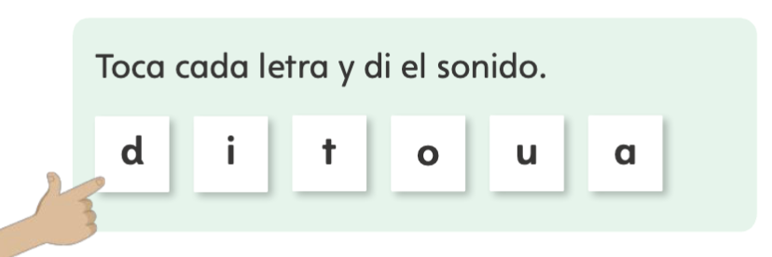

Notes:
Diga: Antes de comenzar a leer, vamos a prepararnos para los tipos de palabras que encontraremos en este cuento. ¿Listos? Todos nuestros libros tienen esta sección, que nos ayudará a practicar los sonidos de las palabras y estar preparados para leer. Recuerda estar atento al ícono, que te indicará cuándo es tu turno para ayudarme a leer. ¡También puedes leer todo el tiempo si puedes hacerlo! Ahora, comencemos.
Diga: Vamos a practicar y leer cada letra juntos.
Avance a la siguiente diapositiva.

Slide 82
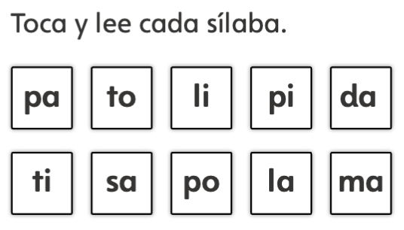
Notes:
Diga: Vamos a tocar y leer cada sílaba juntos.
Lea cada sílaba una por una con los estudiantes.
Avance a la siguiente diapositiva.

Slide 83
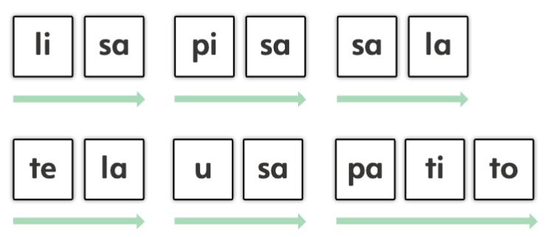
Notes:
Diga: Ahora vamos a leer cada palabra parte por parte y luego vamos a unir cada parte para leer la palabra completa.
Lea cada sílaba una por una y luego siga la flecha para leer la palabra completa. Pida a los estudiantes que repitan con usted.
Avance a la siguiente diapositiva.

Slide 84
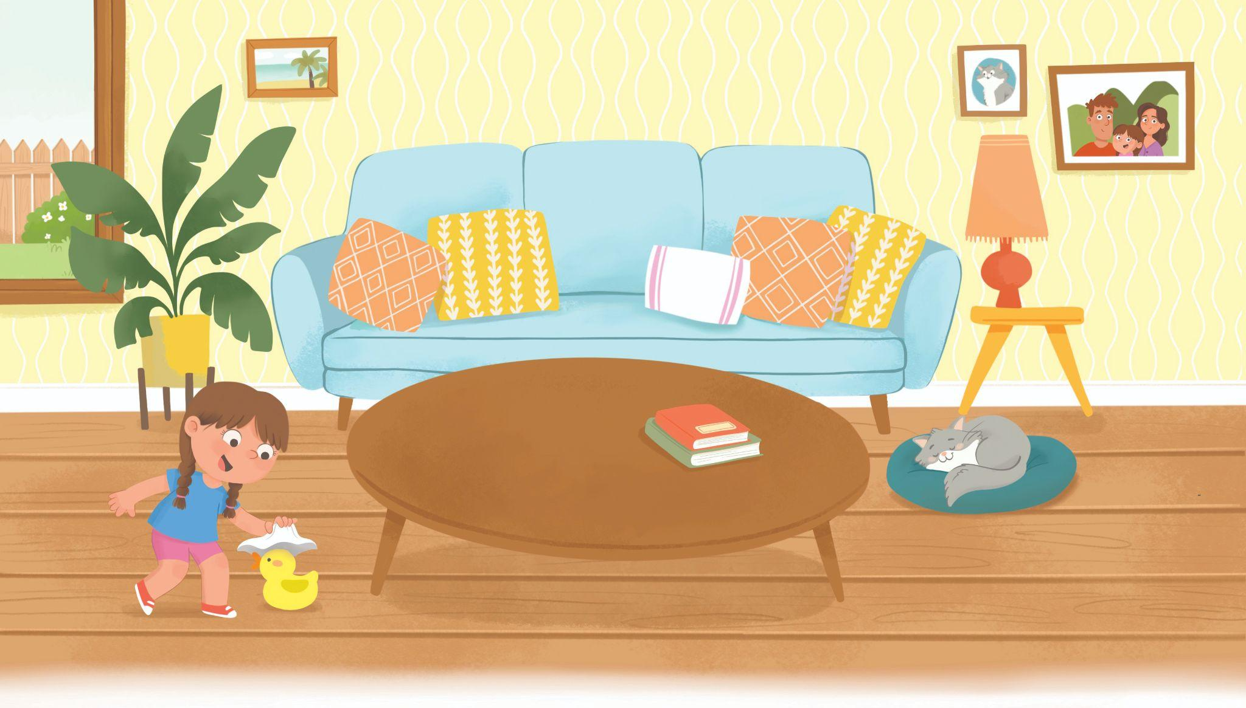
El patito de Pepe
Ema está en la sala.
Pepe está en la sala.
Ema usa la tela y tapa al patito de Pepe.
Notes:
Diga: Recuerda estar atento al ícono, que te indicará cuándo es tu turno para ayudarme a leer. ¡También puedes leer todo el tiempo si puedes hacerlo! Ahora, comencemos.
Lea el texto con los estudiantes. Lea con fluidez y entonación.
Dé clic para mostrar el texto parte por parte.
Apoye a los estudiantes según sus necesidades.
Avance a la siguiente diapositiva.

Slide 85
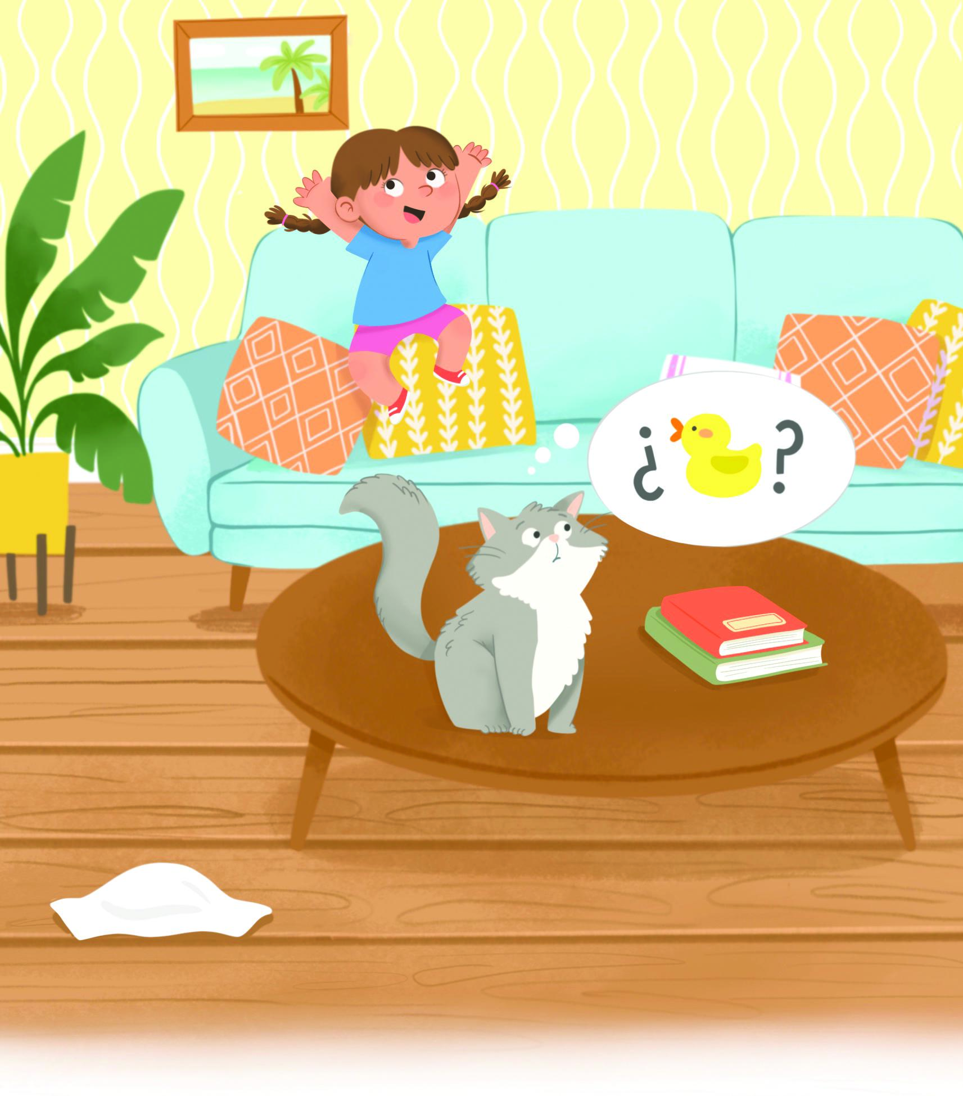
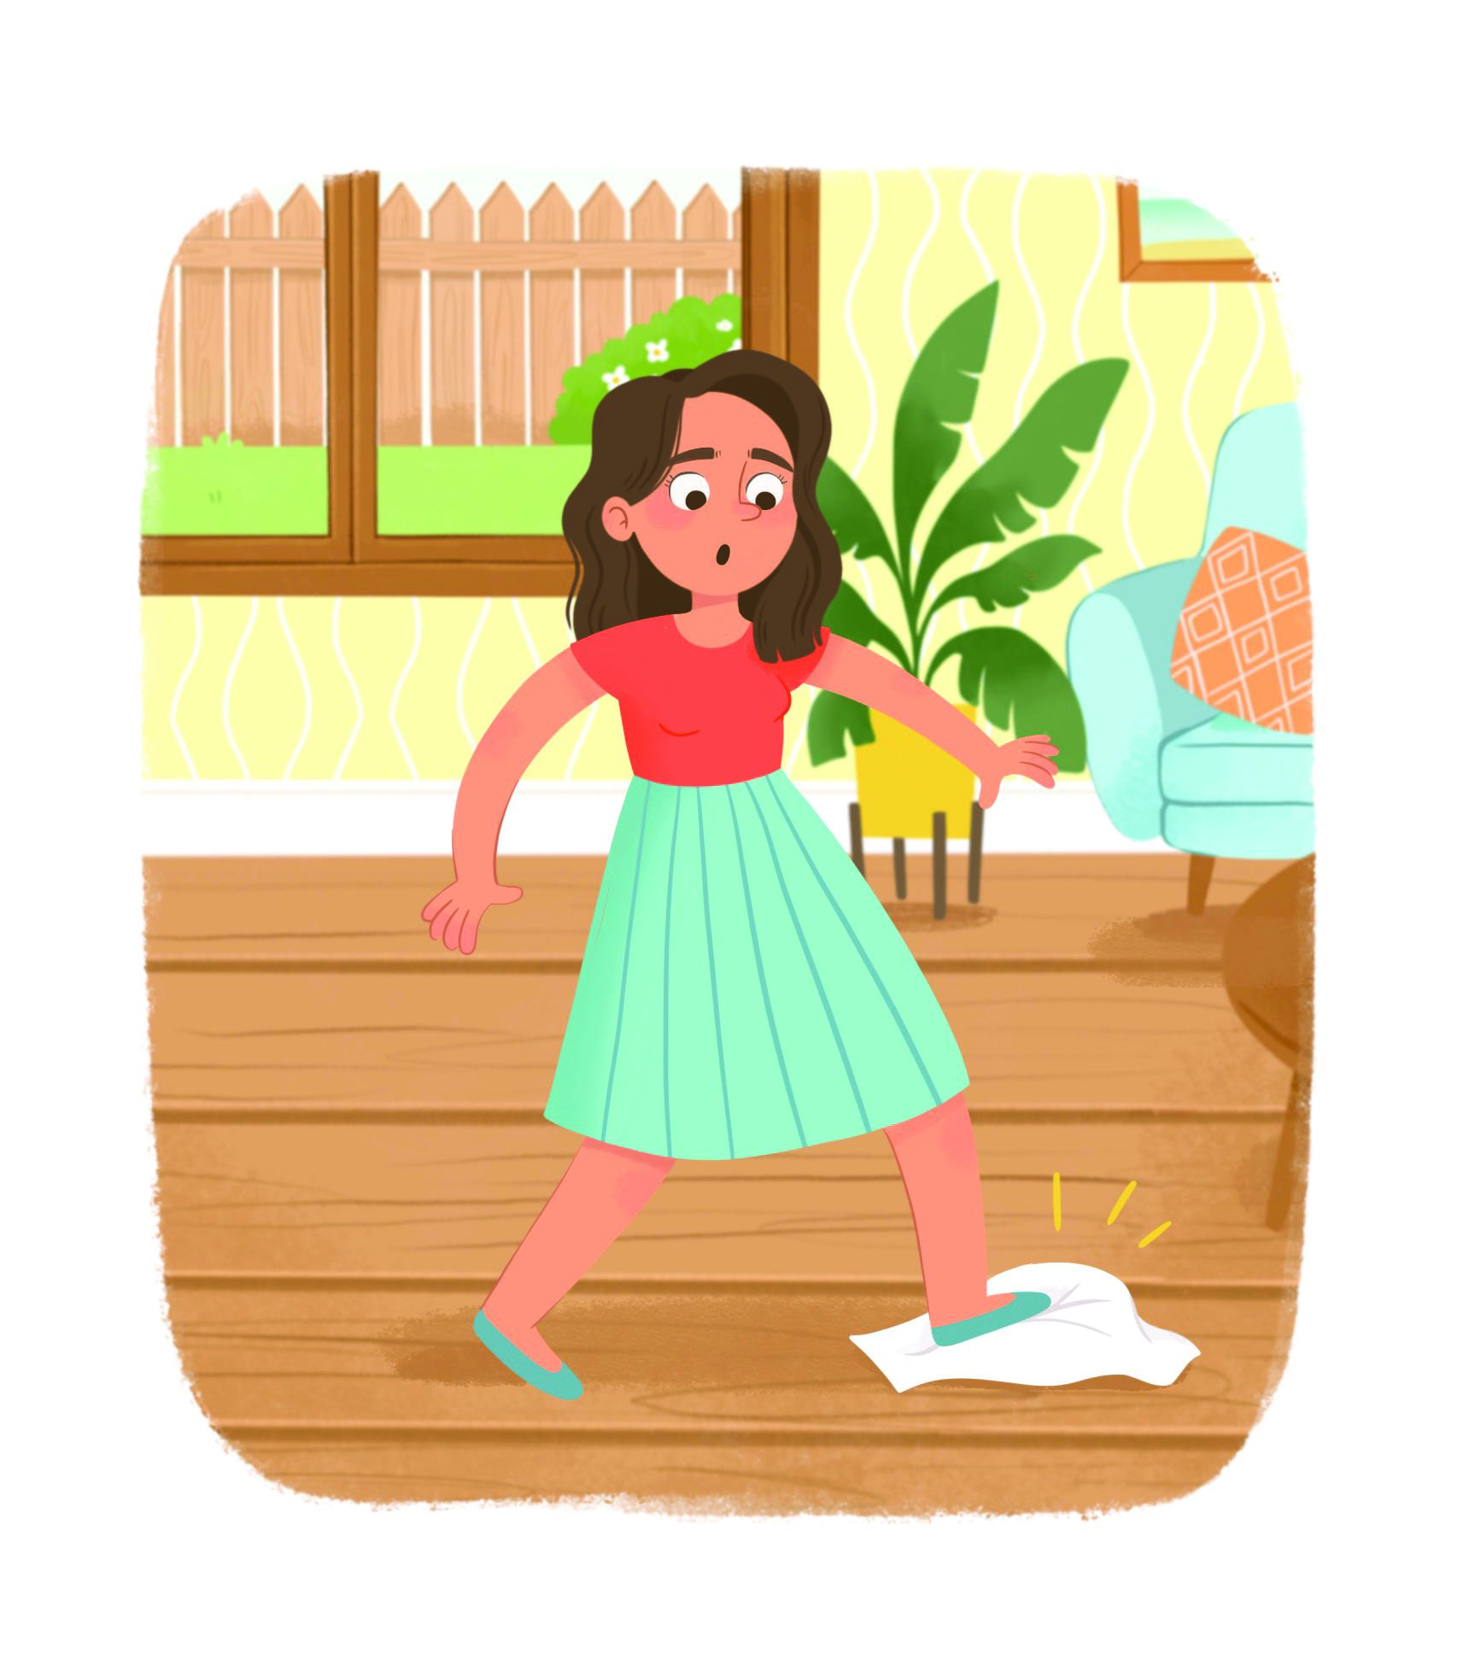
Pepe está posado en la mesita lisa.
Mamá pisa
el patito.
Notes:
Lea el texto con los estudiantes. Lea con fluidez y entonación.
Dé clic para mostrar el texto parte por parte.
Avance a la siguiente diapositiva.

Slide 86
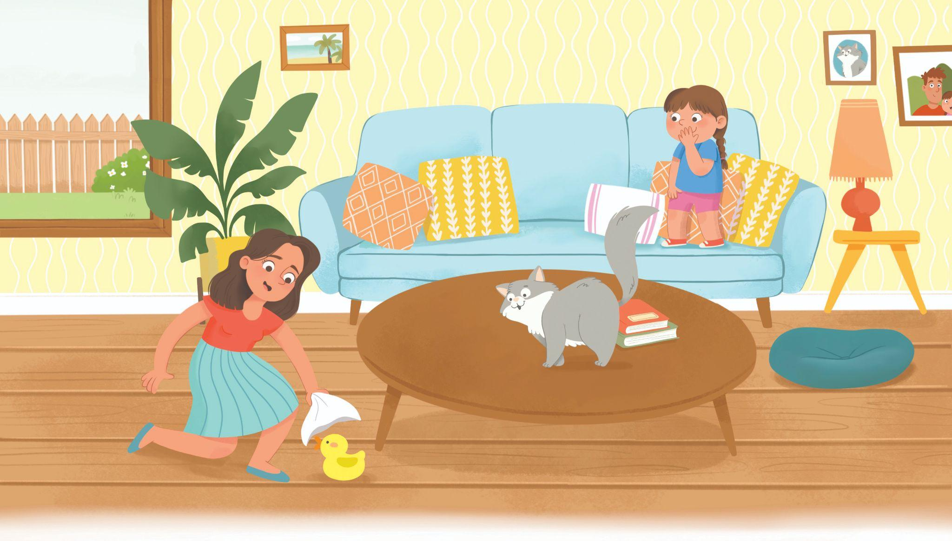
—¡El patito!
—¡No, mamá!
Es un delito.
Notes:
Lea el texto con los estudiantes. Lea con fluidez y entonación.
Dé clic para mostrar el texto parte por parte.
Avance a la siguiente diapositiva.

Slide 87
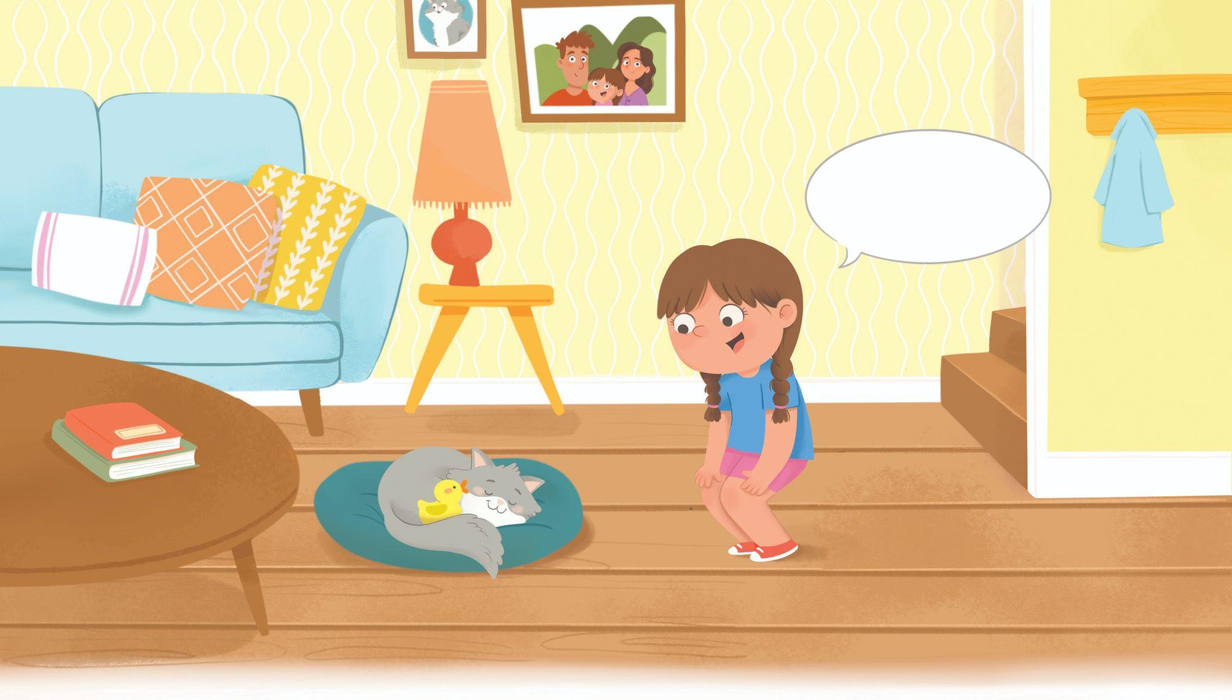
Ema le da
el patito a Pepe.
¡Sí, Pepe!
—¡Sí, Pepe!
Pepe ama a su patito.
Notes:
Lea el texto con los estudiantes. Lea con fluidez y entonación.
Dé clic para mostrar el texto parte por parte.
Termine la lectura compartida y diga: Gira tu cuerpo y dile a tu pareja: ¿qué piensas de Ema? Puedes usar el marco de oración:
Yo pienso que Ema es _______ porque _______.
Pida a los estudiantes que compartan sus ideas con un compañero.

